Slide 1
Srijeda 29.4.2020.
4.a

Slide 2
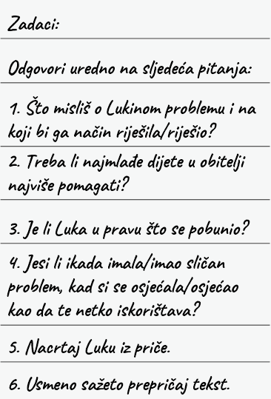
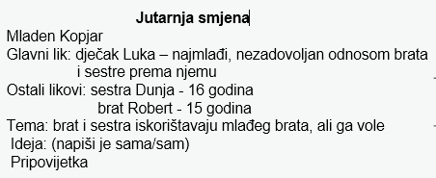
HJ
Hrvatski jezik
Jutarnja smjena – Mladen Kopjar
Otvori čitanku Hrvatski na dlanu 4, 124. stranicu.
Dva puta naglas pročitaj tekst Jutarnja smjena.
Razmisli i naglas odgovori, bez zapisivanja:
Što muči Luku?
Što dječak njegovih godina može poželjeti?
Koje poslove Luka radi za brata i sestru?
Zbog čega Robert ne može sam složiti svoj ruksak?
Tko je Mrav?
Hoće li Luka i dalje nastaviti raditi poslove brata i sestre?
Razmisli o temi i ideji ovoga teksta. Prisjeti se koje je vrste ovaj književni tekst,
tko je glavni lik i koje su njegove osobine.
U bilježnicu zapiši:

Slide 3
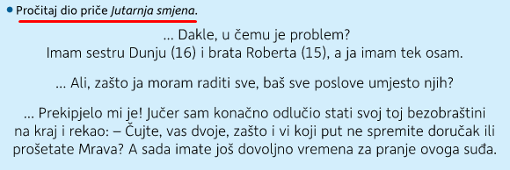
HJ
Hrvatski jezik
U raspravi treba znati sudjelovati. Rasprava nije svađa!
U bilježnicu zapiši:
Zadatak:
Od ponuđenih tema odaberi jednu i zamisli da ćeš toj temi s nekime raspravljati. Napiši što bi rekla/rekao i dobro obrazloži zbog čega si baš ti u pravu. Prisjeti se kako smo to u školi radili, kad smo imali debatu. U nekoliko rečenica zapiši kako bi u raspravi obrazložila/obrazložio svoje mišljenje.
Odaberi SAMO JEDNU od ponuđene 4 teme.
Teme: 1. Online nastava (nastava na daljinu) je bolja
od klasične nastave u školi
2. Klasična nastava u školi je bolja od online
nastave (nastave na daljinu)
3. Dobro je imati domaću zadaću
4. Nije dobro imati domaću zadaću
Jutarnja smjena – Mladen Kopjar
Rasprava
Razmisli kako bi Luka mogao riješiti problem.
Bi li mogao pozvati brata i sestru na razovor?
Njih troje tada bi RASPRAVLJALI o njegovome problemu.
U bilježnicu zapiši:

Slide 4
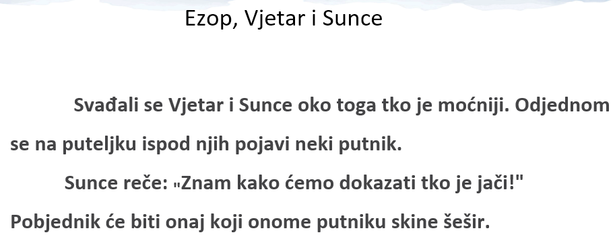
OCT
Hrvatski jezik
U 3. razredu isto se uči što je to rasprava. Prisjetite se, gladajući video, koja su pravila rasprave, a to će vam pomoći kod pisanja domaće zadaće.
RASPRAVA
______________________________________________________________________________
Prilagodba:
Luka, pročitaj priču u nastavku i odgovori na pitanja. ☺

Slide 5
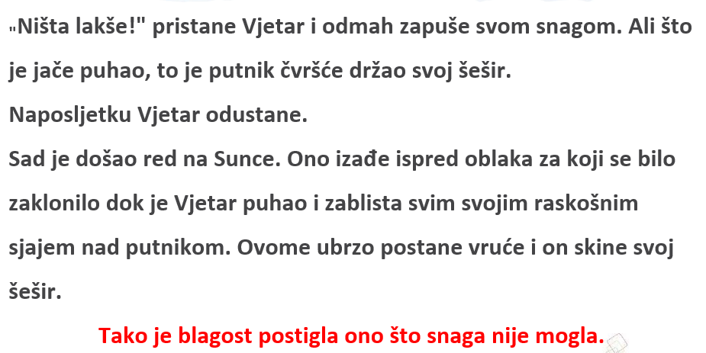
OCT
Hrvatski jezik
______________________________________________________________________________
Prilagodba:
Luka, pročitaj priču u nastavku i odgovori na pitanja. ☺

Slide 6
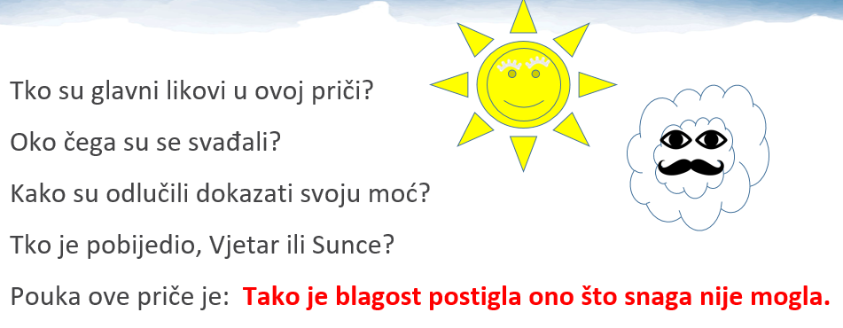
OCT
Hrvatski jezik
______________________________________________________________________________
Prilagodba:
Luka, pročitaj priču u nastavku i odgovori na pitanja. ☺
Luka, jesi li se ikada s mamom svađao oko nečega? Napiši nekoliko rečenica o tome i kako ste pronašli rješenje. ☺

Slide 7
NOV
Priroda i društvo
Napiši naslov u bilježnicu:
Naselja nizinskih krajeva Republike Hrvatske
Odgovori na sljedeće pitanje:
Zašto u nizinskome
kraju Republike
Hrvatske živi
većina stanovništva
Republike Hrvatske?

Slide 8
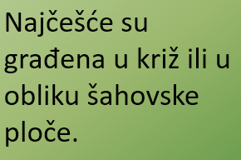
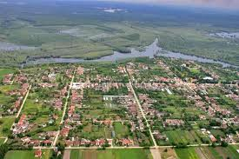
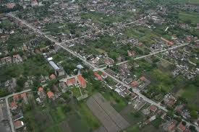
NOV
Priroda i društvo

Slide 9
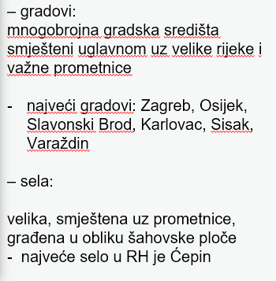
NOV
Priroda i društvo
U bilježnicu zapiši:

Slide 10
NOV
Priroda i društvo

Slide 11
NOV
Priroda i društvo
Pronađi
Čepin
na
geografskoj
karti
Republike
Hrvatske.

Slide 12
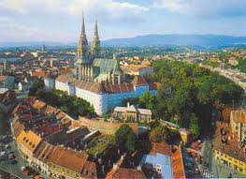
NOV
Priroda i društvo

Slide 13
NOV
Priroda i društvo
Pronađi
Osijek
na
geografskoj
karti
Republike
Hrvatske.

Slide 14
NOV
Priroda i društvo
Pronađi
Vinkovce
na
geografskoj
karti
Republike
Hrvatske.

Slide 15
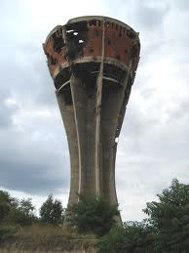
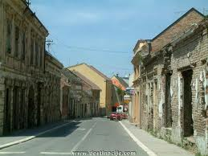
NOV
Priroda i društvo
Pronađi
Vukovar
na
geografskoj
karti
Republike
Hrvatske.

Slide 16
NOV
Priroda i društvo
Pronađi
Đakovo
na
geografskoj
karti
Republike
Hrvatske.

Slide 17
NOV
Priroda i društvo
Pronađi
Slavonski Brod
na
geografskoj
karti
Republike
Hrvatske.

Slide 18
NOV
Priroda i društvo
Pronađi
Požegu
na
geografskoj
karti
Republike
Hrvatske.

Slide 19
NOV
Priroda i društvo
Pronađi
Karlovac
na
geografskoj
karti
Republike
Hrvatske.

Slide 20
NOV
Priroda i društvo

Slide 21
NOV
Priroda i društvo
Pronađi
Varaždin
na
geografskoj
karti
Republike
Hrvatske.

Slide 22
NOV
Priroda i društvo
Pronađi
Bjelovar
na
geografskoj
karti
Republike
Hrvatske.

Slide 23
NOV
Priroda i društvo
Pronađi
Sisak
na
geografskoj
karti
Republike
Hrvatske.

Slide 24
NOV
Priroda i društvo
Pronađi
Koprivnicu
na
geografskoj
karti
Republike
Hrvatske.

Slide 25
NOV
Priroda i društvo
Zadaci:
Pažljivo pročitaj u udžbeniku Pogled u svijet 4. 78. i 79. stranicu.
Uredno odgovori na sljedeća pitanja:
Odgovori
na
pitanja
u
radnoj
bilježnici na
102., 103.
i 104. stranici.
Odigraj igru
SKUPI KLJUČEVE

Slide 26
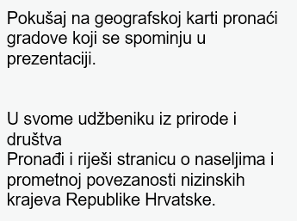
NOV
Priroda i društvo
Prilagodba:
Luka, zapiši u bilježnicu naslov: Naselja i prometna povezanost nizinskih krajeva
Republike Hrvatske
Odigraj igru
SKUPI KLJUČEVE

Slide 27
NOV
Tjelesna i zdravstvena kultura
Budite vrijedni i prateći upute na videu, odvježbajte vježbe eksplozivne snage:
TRENING EKSPLOZIVNE SNAGE
TRENING EKSPLOZIVNE SNAGE
Prilikom treninga koriste se jednostavni rekviziti, pa ih pokušajte pronaći kod kuće (budite kreativni i maštoviti).

Slide 28
NOV
Dopunska nastava matematike
Odigrajte igre i ponovite matematičke sadržaje ☺
Zavrti kotač i barem 5 zadataka zapiši i riješi u bilježnicu.
MATEMATIČKI KOTAČ
Prisjeti se pravokutnika i kvadrata.
PRAVOKUTNIK I KVADRAT
Sjećate li se što je to kut?
KUT

Slide 29
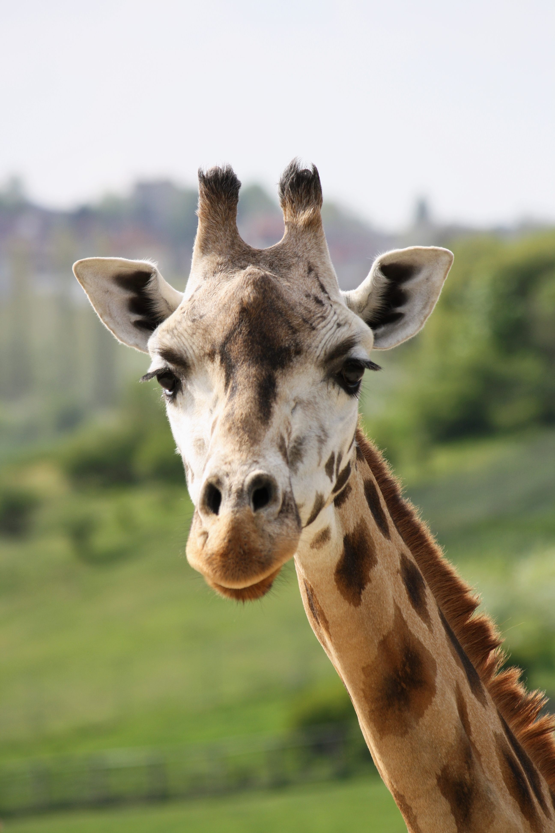
Ovo je sve za danas.
Šaljem vam svima
zagrljaje!
Vaša učiteljica Dubravka

